Slide 1
Organizace informací VII.
PhDr. Jiří Stodola, PhD.

Slide 2
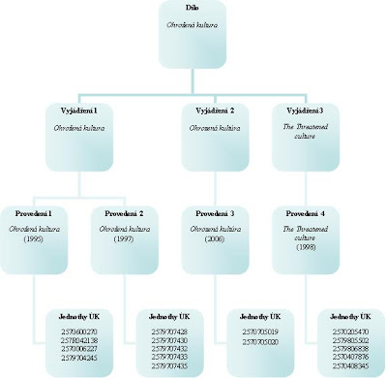

Slide 3
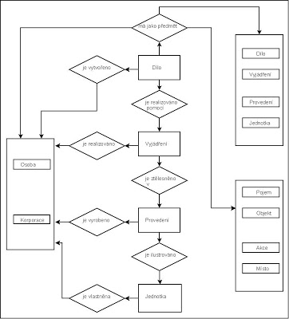

Slide 4
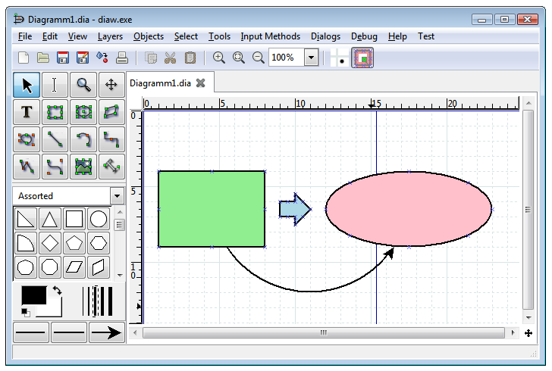
Dia Diagram Editor

Slide 5

Protégé

Slide 6
Předmětové selekční jazyky (PSJ)
používané české ekvivalenty - věcné autority, systémy heslování, předmětová pořádací soustava, verbální pořádací systémy, předmětové třídění (nevhodné označení) apod.
anglické ekv. - subject retrieval language, verbal indexing languages, controlled, vocabulary, vocabulary control tool

Slide 7
Výklad termínu
Selekční jazyk založený na abecedně uspořádaném systému hesel, popř. lexikálních jednotek.
Předmětový SJ je SJ používaný při realizaci procesu předmětového pořádání informací jako jeho výrazový a vyjadřovací prostředek. (Kovář, 1984, s. 129)
Předmětové pořádání informací je proces, při kterém slovně vyjádřený obsah, téma či předmět dokumentu, jeho částí nebo jednotlivých v něm obsažených informací je převáděn do jednou více, jindy méně normalizovaných a formalizovaných hesel (deskriptorů), která jsou ve slovnících uspořádána abecedně. (volně podle Kovář, 1984, s. 13)
Controlled vocabulary - Seznam nebo databáze věcných termínů, kdy všechny termíny nebo fráze reprezentující pojem jsou sdruženy dohromady. Preferované lexik. jednotky jsou navrženy pro užití v záznamech o dokumentech v rešeršních systémech. (volně podle Taylor, 2004, s. 361)
Vocabulary control tool - Organizovaný seznam termínů nebo frází, který může být použit k indexování nebo prohledávání sbírky pomocí věcných termínů či frází. (Chowdhury, 2007, s. XVIII)

Slide 8
Druhy PSJ
Podle charakteru lexikálních jednotek se rozlišují předmětové selekční jazyky založené na použití
  klíčových slov (např. klíčová slova z názvu dokumentů, rotované rejstříky),
  předmětová hesla (jazyk předmětových hesel)
  a deskriptorové selekční jazyky.
Podle způsobu vazby znaků
  prekoordinované PSJ - Vyjadřují téma dokumentu nebo dotazu souborem slov přirozeného jazyka svázaných podle pevně stanovených pravidel a dávajících smysl jen jako celek.
  postkoordinované PSJ - Téma dokumentu nebo dotazu je vyjádřeno také souborem slov přirozeného jazyka, avšak tento soubor se skládá z původně vzájemně izolovaných a samostatných slov a sousloví, která byla vybrán z řízeného slovníku. (Kovář, 1984, s. 132 - 133)

Slide 9
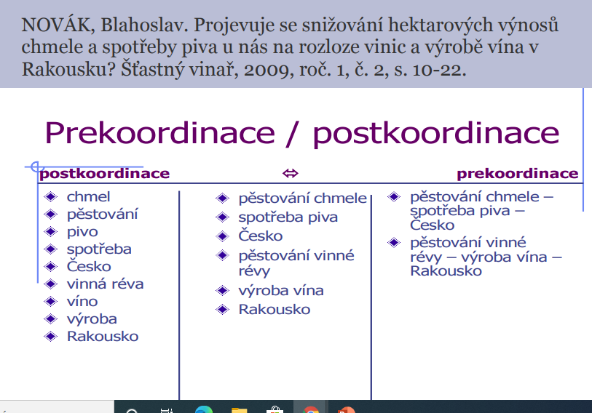

Slide 10
prekoordinované PSJ - předmětová hesla (jazyk předmětových hesel, PSJ typu předmětových hesel)
postkoordinované PSJ - deskriptorové SJ (PSJ deskriptorového typu), volně tvořená klíčová slova, PSJ založené na použití slov z názvu dokumentů - permutované (rotované) rejstříky (KWIC, KWOC)

Slide 11
Předmětová hesla
Jazyk předmětových hesel představuje nástroj, ve kterém je téma dokumentu vyjádřeno sestavou lexikálních jednotek podle předem stanovených syntagmatických a syntaktických pravidel už v průběhu indexování. (Balíková, 2001)
použití – předmětová hesla jako prvky řazení v předmětových katalozích a kartotékách http://www.lib.cas.cz/katalogy/predmetovy-katalog/
použití v online prostředí - modifikace pravidel

Slide 12
PH
Pořádací znak - předmětové heslo (PH) - Předmětové heslo je jednoslovné nebo víceslovné formálně upravené vyjádření obsahu (resp. tematiky), popř. i charakteristiky formy dokumentu. - předmětový prvek
Předmětové heslo se skládá z jednoho nebo několika předmětových prvků - jednočlenné či vícečlenné PH (řetězec PH)
ČSN 01 0188 Tvorba předmětových hesel

Slide 13
Schéma PH
Heslo (ev. doplněk hesla) - 1. podheslo (ev. doplněk
podhesla) - 2. podheslo (ev. doplněk hesla) - n. podheslo (ev. doplněk podhesla)
Letadla - podvozky - příručky
Cukrovka (řepa) - cukernatost
Francie – Prusko – války – r. 1870-1871
Heslo - Vyjadřuje se jím pojem, který má pro obsahovou charakteristiku dokumentu rozhodující význam - hlavní téma.
Podheslo upřesňuje heslo obsahově a podle potřeby i formálně.
Doplňky hesla n. podhesla vysvětlují stejně znějící, významově však odlišné prvky předmětového hesla.

Slide 14
Slovník
Předmětový heslář - Seznam prvků předmětových hesel užitých při zpracování konkrétního předmětového katalogu či předmětové kartotéky (Pinkas, s. 95).
Nejen seznam prvků, ale též celých řetězců předmětových hesel.
Struktura: částečná hierarchie
  přidružovací odkazy (viz též) - klasifikace viz též
  indexace
  vylučovací odkazy (viz) - např. klasifikace viz kategorizace

Slide 15
Syntaxe
Syntaktická pravidla - uspořádání prvků předmětového hesla/kombinace prvků předmětového hesla
Princip prekoordinace

Slide 16
Výhody/nevýhody
Výhody
  detailní vyjádření předmětu dokumentu
  odpovídající specifičnost
  maximální informační hodnota řetězce předmětového hesla
  efektivní servis pro uživatele v tradičním prostředí
Nevýhody
  rozklad víceslovných lexikálních jednotek (např. výkon vazby:
  vazba - výkon)
  délka řetězce předmětového hesla
  princip prekoordinace uplatněný v syntaktické rovině, a z toho
  pramenící:
    komplikovaná pravidla aplikační syntaxe
    redundantnost informací v bibliografickém záznamu
    rozsáhlost autoritního souboru
    komplikovaná údržba

Slide 17
Příklady
Library of Congress Subject Headings (LCSH)
nejrozšířenější univerzální PSJ pro využití v lístkových a online katalozích http://authorities.loc.gov/
LISTA with Fulltext

Slide 18
Deskriptorový selekční jazyk (DSJ)
DSJ (výklad z TDKIV) - Postkoordinovaný předmětový selekční jazyk určený pro indexaci a vyhledávání prostřednictvím řízeného slovníku označovaného jako tezaurus, jehož lexikum je složeno z deskriptorů a nedeskriptorů.
Historický vývoj od DSJ založeného na unitermech k DSJ založenému na deskriptorech (tezaurům), jejichž forma a vztahy jsou standardizovány slovníkem se speciální strukturou - tezaurem.

Slide 19
Thesaurus
Řízený a měnitelný slovník deskriptorového selekčního jazyka uspořádaný tak, že explicitně zachycuje apriorní (paradigmatické) vztahy mezi lexikálními jednotkami. (výklad TDKIV)
Thesaurus - slovník PSJ, formálně organizovaný takovým způsobem, aby explicitně zachycoval apriorní (paradigmatické) vztahy mezi pojmy. (Aichison, 2000, s. 1)
paradigmatický vztah - Vztah mezi pojmy, popř. výrazy, který existuje nezávisle na větném kontextu; v řízeném slovníku bývá vyjádřen vztahy mezi lexikálními jednotkami (např. vztah synonymie, homonymie, hierarchie, asociace apod.). (výklad TDKIV)

Slide 20
Základní termíny
lexikální jednotka (LJ) – deskriptor - preferovaný termín - LJ užívaná závazně při indexování. – nedeskriptor - nepreferovaný termín - ekvivalent nebo kvaziekvivalent preferovaného termínu
deskriptorový odstavec (výklad z TDKIV) - Součást hlavní části tezauru zahrnující deskriptor a všechny relevantní informace uvedené v poznámkovém a odkazovém aparátu jako je definice, vysvětlující poznámka, poznámka o použití, nedeskriptory, podřazené, nadřazené a asociované deskriptory.

Slide 21
Kategorie pojmů
konkrétní entity
  předměty, věci a jejich části (počítač, pes, lebka)
  materiály (plast, dřevo, bavlna)
abstraktní entity
  činnosti a události (psaní, dýchání, plavání)
  abstraktní entity a vlastnosti věcí, materiálů n. činností (síla, přesnost, viskozita)
  obory n. vědní disciplíny (sociologie, psychologie, informační věda)
  měřicí jednotky (kilogram, metr, ampér)
individuální jednotky (identifikátory)
  geografická jména, jména osob, jména organizací, jména výrobků

Slide 22
Tvar
substantivum (např. rodina)
substantivní slovní spojení
adjektivní např. národnostní menšina, „národnostní“ je modifikátor (adjektivum), „menšina“ je základ (substantivum)
s předložkovou vazbou (např. kurzy pro pokročilé, školy pro nevidomé děti)
adjektiva, příslovce, slovesa – obvykle se nezařazují, činnost – vyjádřena substantivem – výjimky - např. velmi krátkodobé financování, velmi krátké vlny (odborný termín)

Slide 23
Tvar
plurál:
  počitatelná substantiva (knihy, ryby) Ale části těla singulár, pokud je v těle jedna část (ústa, hlava).
singulár
  nepočitatelná substantiva (mouka, písek, pára) Ale třídy s více členy pl. (cukry, jedy, mouky)
  abstraktní pojmy (osobnost, vodivost, kapitalismus) Ale třídy s více členy pl. (přírodní vědy, chemické reakce)
Vyjádření odlišných pojmů pomocí sg./pl., např. cukr (potravinářský průmysl)/cukry (chemie)
homografy, polysémy - relátor v závorce, součástí LJ např. křídlo (ptačí končetina), křídlo (klavír)

Slide 24
Základní vztahy v tezauru
vztah ekvivalence
vztah hierarchie
vztah asociace

Slide 25
Ekvivalence
Do vztahu ekvivalence jsou uváděny synonymní lexikální jednotky, tj. termíny, které se liší formou, ale jejichž obsah je identický (označují stejný denotát).
např. tezaurus http://europa.eu/eurovoc/ práva žen UF ženská práva ženská práva USE práva žen
Zkratky ekv/UF - před nepřeferovaným termínem/nedeskriptorem viz/USE - před přeferovaným termínem/deskriptorem

Slide 26
Kvazisynonyma
LJ, jejichž významy se všeobecně v běžném úzu považují za rozdílné - pro účely indexování se chápou jako synonyma. např. tvrdost x měkkost; anotovaný záznam x neanotovaný záznam; zákonnost x nezákonnost
Hierarchizace vztahu ekvivalence např. HORNINY EKV
  břidlice
  čedič
  žula

Slide 27
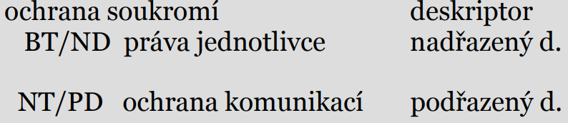
Hierarchický vztah
Nastává u lexikálních jednotek téhož sémantického okruhu a vyjadřuje poměr nadřazenosti a podřazenosti.
Je vytvářen pouze u preferovaných termínů.
Podřazená jednotka musí náležet k témuž základnímu typu pojmu jako její nadřazená lex. jednotka – věc x činnost x vlastnost. např.

Slide 28
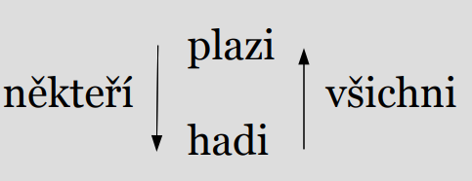
Hierarchický generický vztah
Rodo-druhový vztah

Slide 29
Hierarchický partitivní vztah
Sémantický hierarchický vztah mezi dvěma pojmy, z nichž jeden vyjadřuje celek a druhý jednu jeho část. (výklad z TDKIV)
4 kategorie:
tělesné systémy a orgány (př.: kostra -> lebka -> nadočnicové oblouky)
geografické lokality (př.: Evropa -> Rakousko -> Vídeň)
disciplíny (př.: jazykověda -> obecná jazykověda -> gramatika)
hierarchické společenské struktury (př.: univerzita -> fakulta -> katedra -> kabinet)

Slide 30
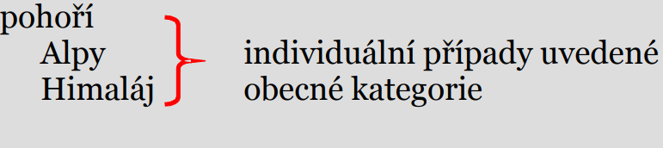
Hierarchický kauzální vztah
Vazba mezi kategorií věcí nebo událostí vyjádřenou obecným substantivem a individuálním případem dané kategorie (jednotková třída označena vlastním jménem).

Slide 31
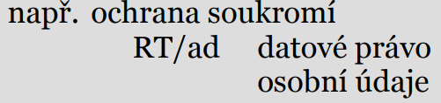
Vztah asociace
Vazba mezi dvěma lex. jednotkami, které nejsou
  ve vztahu ekvivalence
  nejsou spolu v hierarchickém vztahu
Použití: Lexikální jednotky jsou mentálně natolik asociovány, že je účelné vyjádřit jejich vazbu v tezauru.
Pravidlo pro stanovení vztahu: Při indexaci jednou jednotkou je vyvolána potřeba indexace druhou asoc. jednotkou.

Slide 32
Asociace
Disciplína/objekt (př.: informační věda -- informace)
Úkon, proces/konatel, nástroj (př.: katalogizace – katalogizační pravidla)
Činnost/výsledek (př.: katalogizace – katalogizační záznam)
Činnost/předmět (př.: indexace -- dokument)
Pojem/vlastnost (př.: informace -- pravdivost)
Pojem/původ (př.: Francouzi -- Francie)
Kauzální souvislost (př.: nemoc -- léčení)
Věc/agens působící proti ní (př.: rostliny -- herbicidy)
pojem/jednotka měření (př.: informace -- bit)
synkategorematické výrazy (př.: čokoládová vejce – vejce; umělé květiny -- květiny)

Slide 33
Sousloví
Obecně - LJ mají vyjadřovat jednoduché pojmy, sousloví je třeba rozložit na jednodušší prvky, pokud rozklad nezpůsobí potíže uživateli.
Sémantický rozklad - výraz, který vyjadřuje komplexní pojem, je převeden na jednodušší, tzv. definiční prvky. Použití této techniky se v tezaurech nedoporučuje. teploměr teplota + měření + přístroje
Syntaktický rozklad - tato technika se uplatňuje u sousloví, tj. u výrazů, které umožňují morfologickou analýzu na dílčí složky. tibetský buddhismus Tibet + buddhismus

Slide 34
Sousloví
Kritéria pro to, zda sousloví ponechat beze změny či sousloví rozložit na syntaktické složky.
Je nutné rozlišit jednotlivé části sousloví z hlediska jejich rolí a vztahů:
základ neboli řídící člen jazyky Substantivum, které vyjadřuje širší třídu věcí nebo jevů, jejímž členem je lexikální jednotka jako celek.
modifikátor selekční Část sousloví, která odkazuje k určité charakteristice nebo rozlišujícímu znaku. Po připojení k danému základu zužuje jeho významový nebo stylistický odstín a vyjadřuje tak jednu z jeho podtříd.
Př. Selekční jazyky, jazyky = základ, selekční = modifikátor

Slide 35
Sousloví ponechaná beze změny
sousloví je běžné a užívané (informační zdroje, pořádání informací)
rozklad vede ke ztrátě významu (filozofie dějin, library science)
sousloví obsahuje vlastní jméno (Bradfordův zákon, Lotkův zákon)
modifikátor ztratil původní význam (lehký průmysl)
modifikátor bez přímého vztahu (stromová struktura)
sousloví se „středním členem“(naftové motory)
synkategorematická substantiva ( umělé květiny, čokoládová vejce, světelný rok) - Podstatná jména, která sama o sobě nevyjadřují třídu pojmů, k níž odkazují slovní spojení jako celek, ale spíše popírají členství v dané třídě.

Slide 36
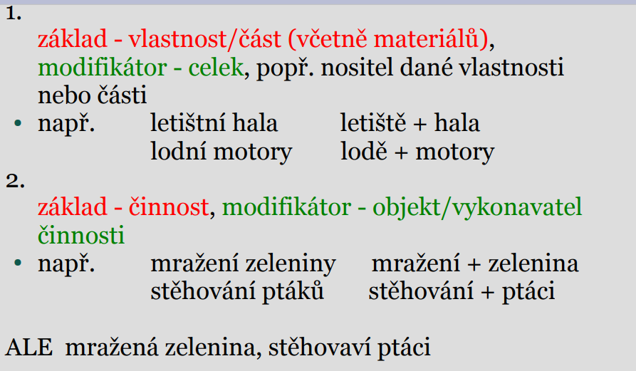
Sousloví rozdělená na syntaktické složky

Slide 37
Uspořádání lexikálních jednotek
abecední uspořádání
systematické uspořádání doplněné abecedním rejstříkem – fasetový přístup - např. Art & Architecture Thesaurus (záložka Browse the AAT hierarchies)
grafické uspořádání s abecední částí

Slide 38
Organizační aspekty tezauru
Excerpce LJ
  deduktivní metoda
  induktivní metoda
Záznamy LJ
Verifikace LJ
  odborné slovníky, encyklopedie
  existující tezaury
  SSJ
Specifičnost LJ
Doplňování a vyřazování LJ
Využití výpočetní techniky více viz ČSN 010193, s. 45 - 47

Slide 39
Výhody tezauru
Princip postkoordinace a z toho pramenící
  přehlednost selekčního obrazu dokumentu
  snadná tvorba hierarchických struktur
  snadná údržba
  snadná manipulace

Slide 40
Nevýhody tezauru
Rozklad víceslovných jednotek - nerespektování kompaktnosti termínu.
Informační šum způsobený parazitním (náhodným) spojením deskriptorů a v důsledku toho: – velký ohlas irelevantních dokumentů
Omezení pouze na tematickou část obsahové charakteristiky dokumentu: systém deskriptorů a nedeskriptorů zahrnuje pouze tematické termíny; tento nedostatek se odstraňuje připojením podpůrných souborů identifikátorů (personália, jména korporací, geografické názvy, atd.).

Slide 41
Příklady tezaurů
vícejazyčné tezaury
  Eurovoc http://europa.eu/eurovoc/ http://www.psp.cz/kps/knih/e_zakinf.htm
  MeSH http://www.medvik.cz/medvik/search_titles.do?source=mesh Agrovoc http://www.knihovna.uzpi.cz/
  ČPT (EET) - Český pedagogický tezaurus http://www.npkk.cz/npkk/zakl_tez.php
  PSH - Polytematický strukturovaný heslář http://old.stk.cz/psh.html ●
jednojazyčné české tezaury
  např. ČTT - Český teologický tezaurus http://www.etf.cuni.cz/~library/infoctt.html

